Slide 1
ПРЕДМЕТНО-РАЗВИВАЮЩАЯ СРЕДА группа «Сказка» младшего – среднего возраста воспитатель Кривонос М.А. 2017г.
Муниципальное бюджетное дошкольное образовательное учреждение
«Высокогорский детский сад №2» Енисейского района

Slide 2
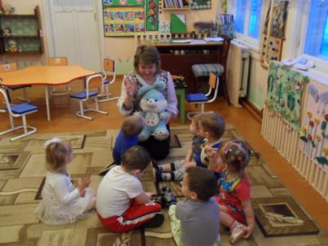
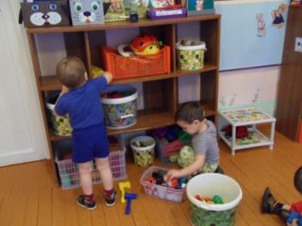
Предметно-развивающая среда является центром, где зарождается основа для сотрудничества, положительных взаимоотношений, организованного поведения, способствует обеспечению безопасности детей, сохранению их физического и психического здоровья и имеет воспитательное значение, развивающий характер, дает возможность каждому ребенку испытывать и использовать свои способности, стимулирует проявление самостоятельности, инициативности.
Развивающая среда способствует развитию индивидуальности каждого ребенка с учетом его интересов и уровня активности.

Slide 3
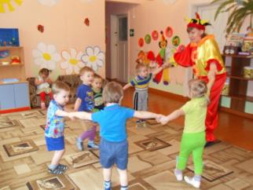
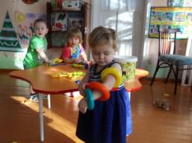
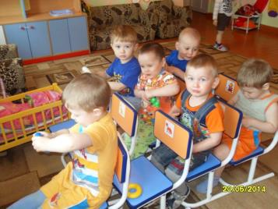
Развивающая предметно-пространственная среда в группе соответствует требованиям ФГОС, т.е. она содержательна, насыщена, трансформируема, полифункциональна, вариативна и доступна, а также оборудована с учетом возрастных особенностей детей и тематическим планированием.
Инициируя познавательную и творческую активность детей, предоставляет ребенку свободу выбора форм активности, обеспечивает содержание разных форм детской деятельности, соответствует интересам, потребностям и возможностям каждого ребенка.

Slide 4
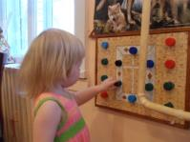
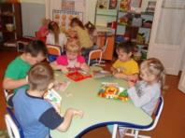
Доступность обеспечивается свободным доступом к игрушкам, материалам, пособиям, которые расположены на уровне глаз детей, в свободном доступе.
Безопасность обеспечивается соответствием всех элементов среды требованиям по обеспечению надежности и безопасности их использования.
Вариативность среды предполагает периодическую сменяемость игрового материала в группах, появление новых предметов, стимулирующих игровую, двигательную, познавательную и исследовательскую активность детей.
Полифункциональность обеспечивается использованием составляющих предметной среды, не имеющих жестко закрепленного места и по желанию детей и в зависимости от организованной деятельности переставляется в разные места.

Slide 5
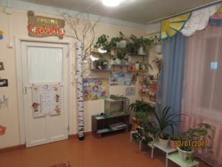
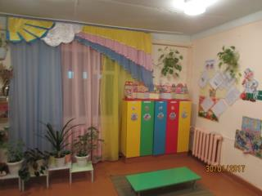
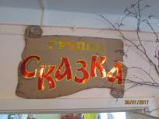
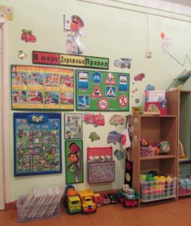
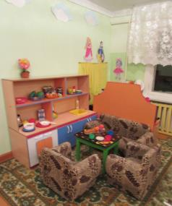
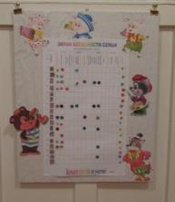
Все предметы убранства и оборудования гармонично сочетаются по цвету, стилю.

Slide 6
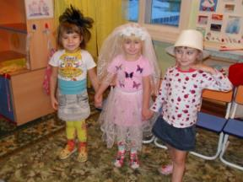
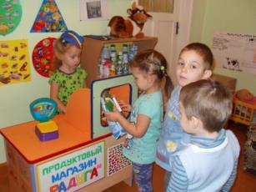
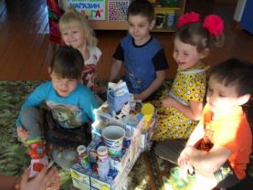
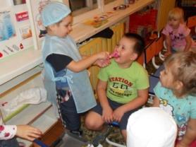
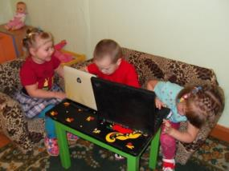
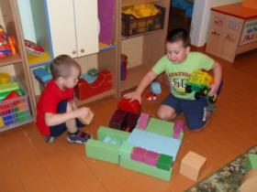
Предметно-пространственная среда группы организованна мною таким образом, чтобы каждый ребенок имел возможность заниматься любимым делом, в соответствии с индивидуальными и возрастными особенностями, через ведущий вид деятельности – игру.

Slide 7
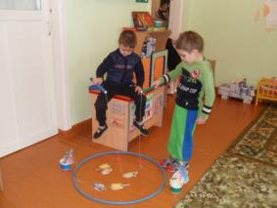
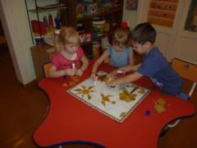
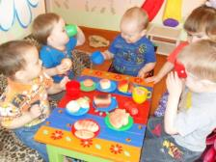
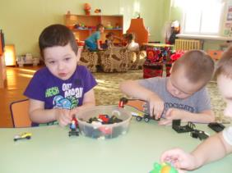
В группе предметно-развивающая среда разделена на центры для самостоятельной деятельности детей.
Игровой материал периодически меняется для стимуляции игровой, двигательной, познавательной, исследовательской активности детей.

Slide 8
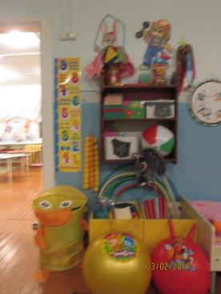
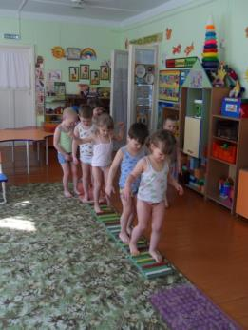
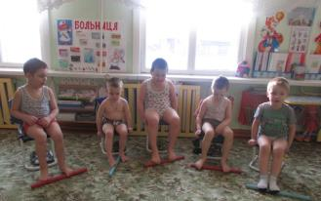
Для обеспечения двигательной активности детей в группе организован центр движения, где имеется разнообразное спортивное оборудование, которое периодически меняется и перемещается в зону доступности: мячи разного размера, скакалки, обручи, кегли, флажки, мешочки с крупой, различной длины веревочки, оборудование для профилактики и коррекции осанки и плоскостопия, атрибуты для подвижных игр, приспособления для закаливания и самомассажа детей: массажеры, гимнастические палочки, ребристые доски, массажные коврики и пр.

Slide 9
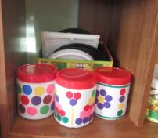
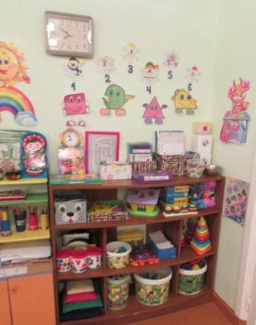
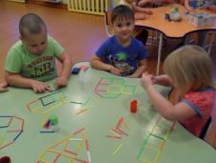
Для умственного развития создан математический центр , в котором имеется раздаточный счетный материал, геометрические фигуры, разные виды мозаик, лото по разным темам, занимательный и познавательный материал, игры на развитие логического мышления. Которые способствуют обогащению чувственного и тактильного опыта детей, развитию внимания, памяти, слуха, а так же формированию сенсорных эталонов.

Slide 10
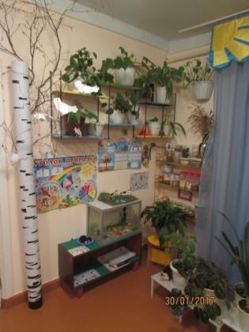
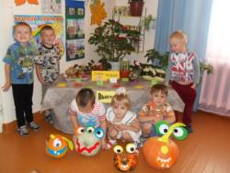
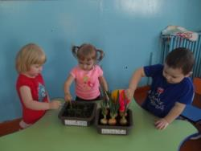
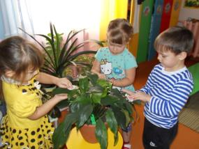
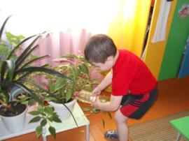
Для развития экологической культуры у детей, в группе оборудован экологический центр, в котором созданы условия для обогащения представлений детей о многообразии природного мира, воспитании любви к природе и бережного отношения к ней. В нем имеется необходимое оборудование для ухода за растениями, опытно-исследовательской деятельности, настенный календарь погоды, настольные игры экологической тематики, а также подобран иллюстрационный и дидактический материал. В экологическом центре расположены детские поделки из природного материала.

Slide 11
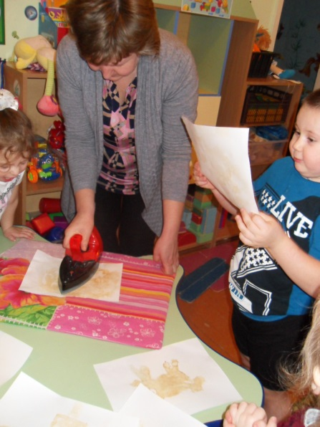
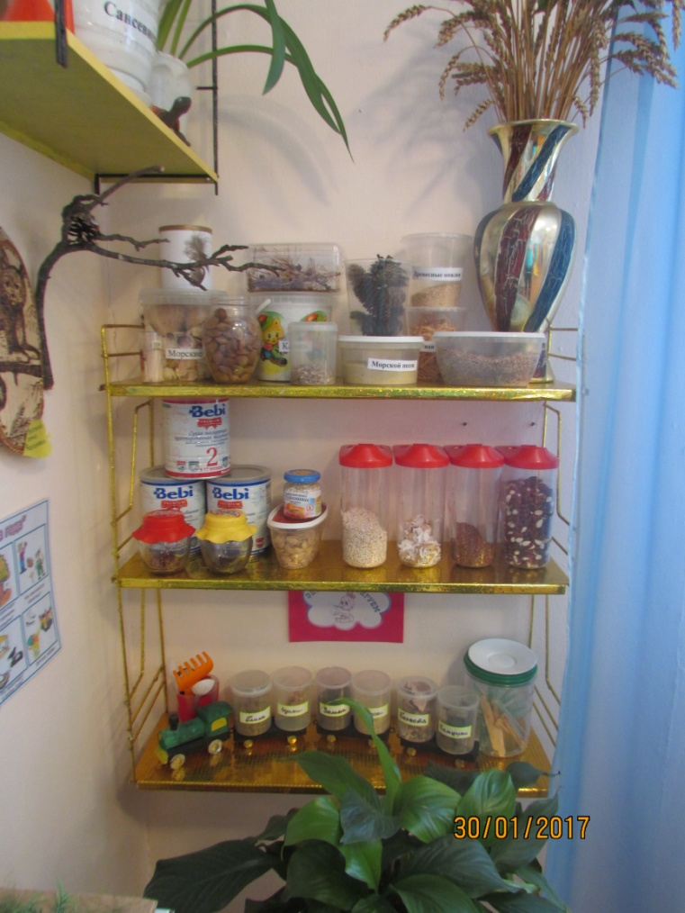
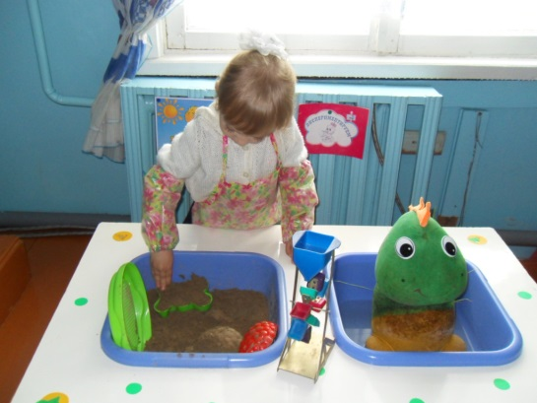
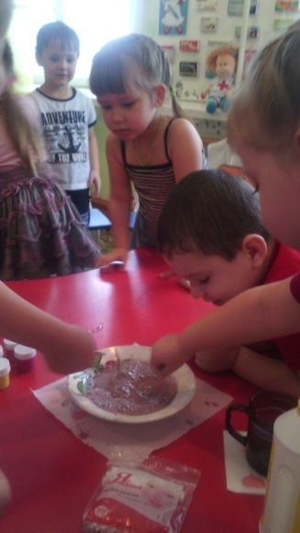
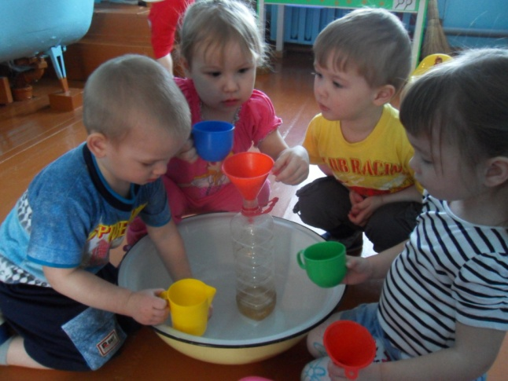
В центре экспериментирования имеются материалы для исследовательской и экспериментальной деятельности: лупы, микроскопы, мензурки, магниты, стол для экспериментирования с песком и водой, нетрадиционный и природный материал, лупы, весы детские, мешочки с разным наполнением, емкости разных размеров, ткани разных фактур.

Slide 12
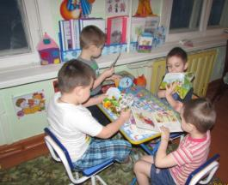
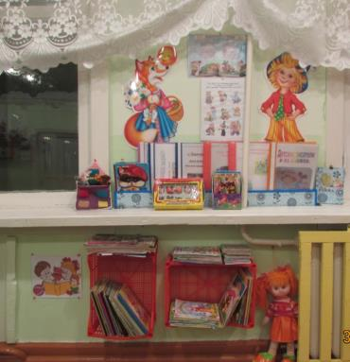
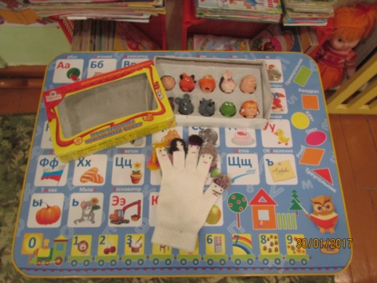
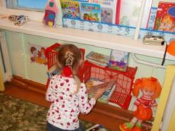
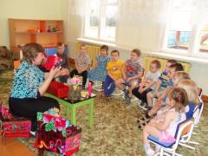
В литературном центре у детей формируется умение обращаться с книгой, навык слушания. Здесь расположены книги в соответствии с программой, а также папка с портретами детских поэтов и писателей; все книги и иллюстрации периодически обновляются. Познакомившись с литературным произведением дети отражают в рисунках, продуктивной деятельности свое отношение к персонажам и событиям.

Slide 13
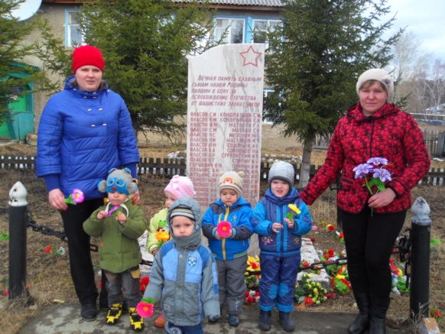
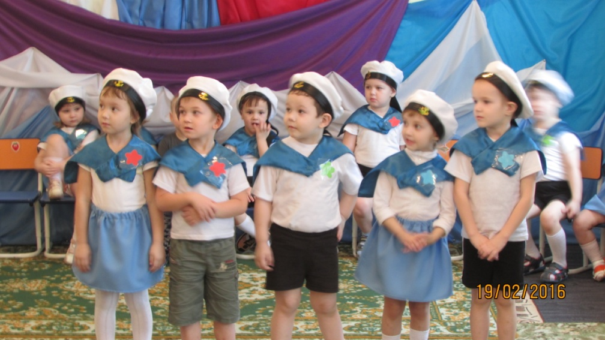
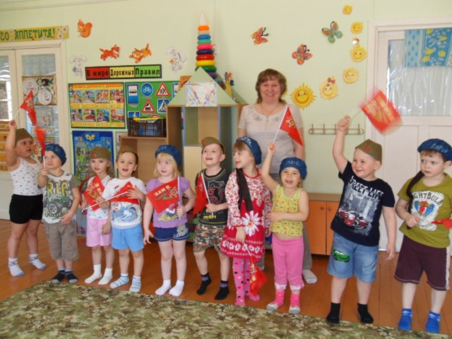
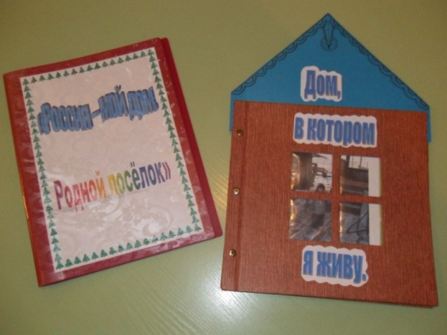
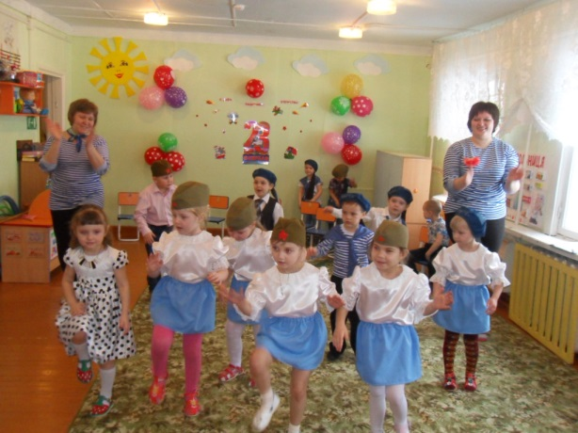
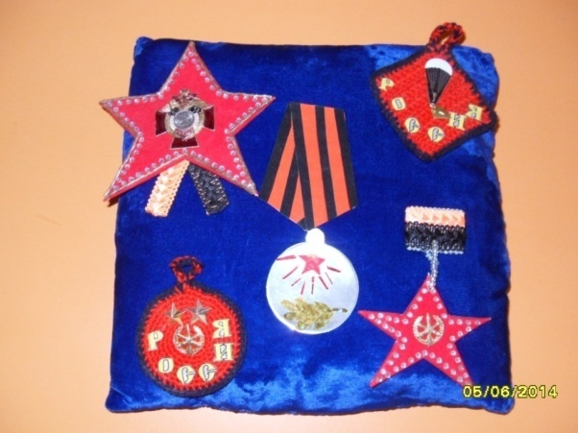
В центре нравственно-патриотического воспитания размещены: государственная символика, информационный и игровой материал о родном крае и поселке, достопримечательностях. Дети узнают о народных традициях, знакомятся с микросоциумом (семья, детский сад, родной поселок).

Slide 14
В группе оборудован центр детского творчества, в целях художественно - эстетического развития в котором находятся столы, мольберты, имеются различные виды бумаги, несколько видов карандашей, пластилин, ножницы, трафареты, печати, шаблоны, краски, гуашь, восковые мелки, фломастеры, кисти 3-х величин и разной жесткости, образцы народно-прикладного и декоративного творчества, соленое тесто, природно-бросовый материал для создания коллажей, наглядный материал по ознакомлению с жанрами живописи, скульптурой и т.д.
Используются нетрадиционные художественно-графические техники: монотипия, объемное моделирование, пластилинография, тычкование и т.д. материал доступен для самостоятельного использования детьми.

Slide 15
В музыкальном центре имеются детские музыкальные инструменты для музыкальной импровизации, самодельные шумовые инструменты, альбомы с портретами композиторов и изображениями инструментов, аудиотехника с подбором детской, классической и релаксационной музыки. Музыкальные инструменты доставляют детям много радостных минут и развивают фонематический слух и чувство ритма.

Slide 16
В группе организован центр театрализации детей, в котором присутствуют различные виды театра, настольный театр, пальчиковый, театр резиновых игрушек, небольшие ширмы и наборы кукол (пальчиковых, перчаточных и плоскостных фигур), а также театры, сделанные совместно с детьми, маски, атрибуты, элементы костюмов для персонажей, декорации, уголок ряженья. Встреча с героями из сказок помогает ребятишкам расслабиться, снять напряжение, создать радостную атмосферу.

Slide 17
Центр игры оснащен атрибутами для сюжетно ролевых игр, подобранных с учетом возрастных особенностей детей и половой принадлежностью (многофункциональные кубики, макеты (объемные – домики, гаражи, ширмы), наборы образных игрушек (мебель, посуда, животные, транспорт, и т.п.), которые знакомят детей с окружающими предметами быта и учат действовать с ними. Полученные знания и навыки переносят в повседневную жизнь.

Slide 18
В группе есть уголок по ПДД «В МИРЕ ДОРОЖНЫХ ПРАВИЛ». В нем имеются книжки о правилах дорожного движения, атрибуты инспектора ДПС, фуражка и жезл, плакат с описанием различных ситуаций, в которые попадают участники дорожного движения, крупные изображения дорожных знаков, музыкальный плакат по ПДД «Берегись автомобиля», настольные игры . Для родителей оформлены консультации в приемной.

Slide 19
Центр строительства, в котором кроме строительных материалов: различных кубиков, крупных и мелких конструкторов есть и мастерская с инструментами, касками.

Slide 20
Уголок «Больница»

Slide 21
В «Уголке дежурных» помещены правила поведения за столом, схема правильной сервировки стола. Так же в уголке дети отслеживают кто дежурил, кто дежурит и кто будет дежурить. Самостоятельно дети могут поставить картинки в меню.

Slide 22
Уголок «Магазин»

